Slide 1

MONTE CARLO COMO QUANTIFICAÇÃO DA INCERTEZA
Prof. Jeff Oliveira, Ph. D.
Encontro 08 | Sem 05 | 21/05/2025 | 10h

Slide 2
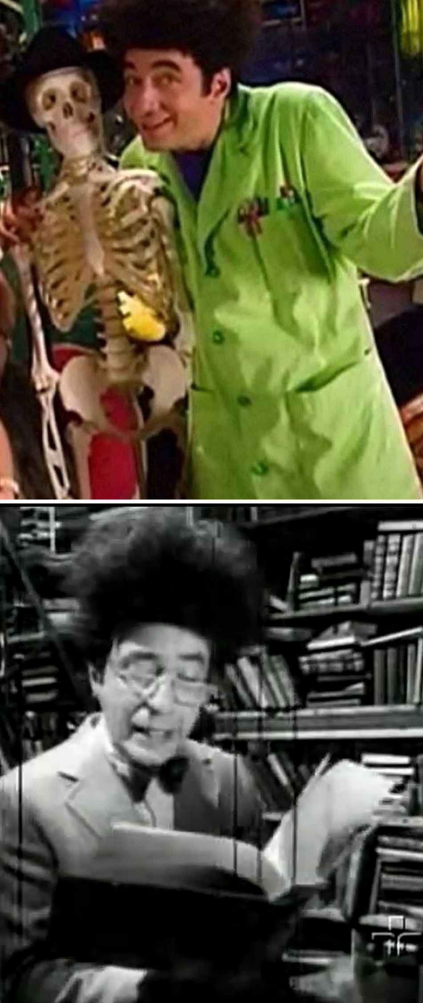
COMBINADOS
👍MODELO DE AULAS
👍CHECK-IN
Só faça check-in se estiver na sala de aula. Atrasos e a não permanência implicam em falta
👍FEEDBACK
Lembre-se de deixar um feedback de como foi o encontro. Avise se o sarrafo estiver baixo ou alto demais
👍PRAZOS
A regra geral é que as atividades devem ser entregues no prazo. Com boas justificativas (e com a concordância do orientador) podemos estender o prazo em algumas circunstâncias
Trabalhos entregues com atraso (2 dias) terão um desconto de 30% da nota. Após, 50% de desconto.
Cada um tem uma ficha de atividade ponderada para atrasar 2 dias sem descontos
Foco

Slide 3



Mapa da jornada de programação
E2-Geração de Dados Sintéticos
E6-Testes A/B
E1-Roadmap
E4, E5 Markov
E7,E8-MonteCarlo
E3-Avaliação de Dados Sintéticos
E10-Tendências
E9-Análise de Sensibilidade

Slide 4
Se você não soubesse as probabilidades teóricas como faria para saber as probabilidades de cada face do dado?

Slide 5

# lança-mento
Face
Face
Contagem
1
6
1
200
2
2
2
190
3
4
3
201
4
199
5
203
n
5
6
197
O lançamento do dado é uma variável de incerteza.
Notes:
Mas em que situações precisamos desses dados?

Slide 6
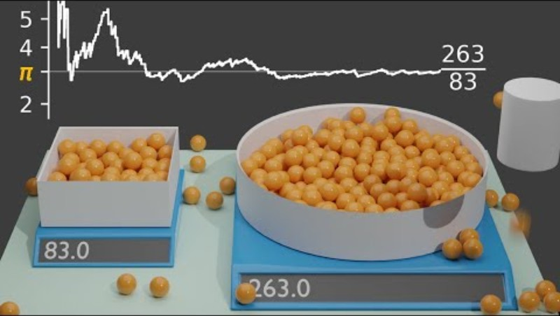
DERIVANDO O PI A PARTIR DE EXPERIMENTOS
Notes:
Mas em que situações precisamos desses dados?

Slide 7
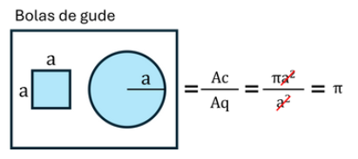
Mas por quê esse experimento funciona?
Notes:
Mas em que situações precisamos desses dados?

Slide 8
Podemos descobrir aproximações de modelos e outras coisas utilizando simulações aleatórias repetidas!

Slide 9
Seria possível determinar a probabilidade de um grupo de pessoas ser maior que 1,8 metro por simulações aleatórias?

Slide 10
Método para determinar a probabilidade
média=150
sigma=10
Número de pessoas geradas aqui
Número total de pessoas simuladas
120
130
150
160
170
180
190
200
210
220
Notes:
Mas em que situações precisamos desses dados?

Slide 11
QUAL A PROBABILIDADE DE SE TER LUCRO maior que a média NO FINAL DO MÊS VENDENDO PICOLÉS?

Slide 12
Passo 1: determinar as variáveis de incerteza
média=100
sigma=20
Vamos começar com uma única variável de incerteza
Demanda diária de picolés (quantos picolés são vendidos por dia) → normal
10
30
50
70
90
110
130
150
170
190
Notes:
Mas em que situações precisamos desses dados?

Slide 13
Passo 2: definir os parâmetros fixos
Preço de venda por picolé: R$ 5,00
Custo por picolé: R$ 2,00
Lucro por unidade: R$ 5,00 – R$ 2,00 = R$ 3,00
Notes:
Mas em que situações precisamos desses dados?

Slide 14
Passo 3: Probabilidade de lucro maior que a média
média=100
sigma=20
Número de cenários com lucro maior que a média
Número total de cenários simulados
10
30
50
70
90
110
130
150
170
190
Notes:
Mas em que situações precisamos desses dados?

Slide 15
Simulação de monte carlo
As simulações de Monte Carlo são métodos computacionais que utilizam amostragens aleatórias repetidas para estimar resultados numéricos ou analisar incertezas em modelos complexos.
Elas são especialmente úteis para resolver problemas estatísticos, financeiros ou físicos onde soluções exatas são difíceis ou impossíveis de obter.
Notes:
Mas em que situações precisamos desses dados?

Slide 16
Hands ON
https://colab.research.google.com/drive/1oY0YMZDhFeLnAw_2CivpGyYD0rgDDpgA?usp=sharing

Slide 17


Slide 18
BACKUP

Slide 19
O problema da visão ingênua é que ela não quantifica os riscos!

Slide 20
Como a simulação de montecarlo poderia ser mais útil?

